Slide 1
Все слайды листаются автоматически.
Презентация «Книжная полка #1»
Выполнила: Семенова Мария
г. Звенигово

Slide 2
Роман-эпопея...

Slide 3
Величайшее произведение мира...

Slide 4
Прославившее русскую литературу...

Slide 5
«Война и мир»

Slide 6
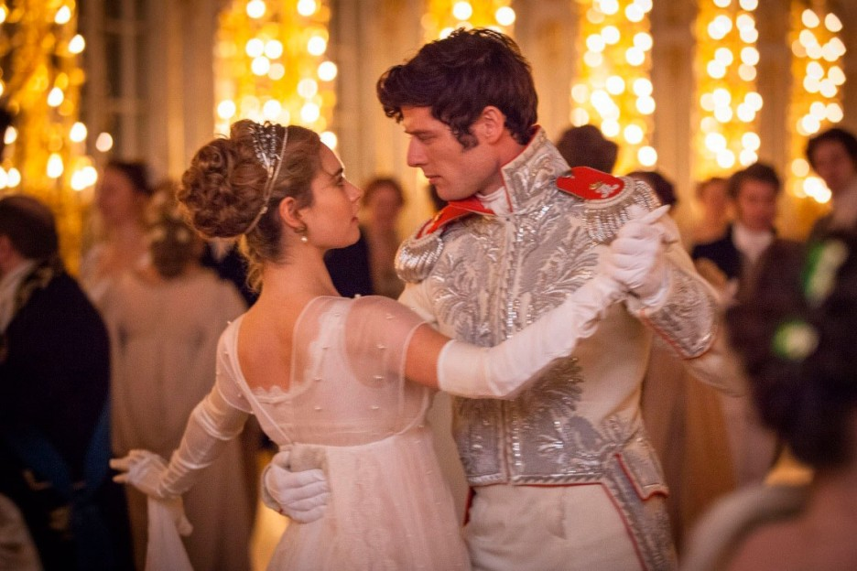

Slide 7
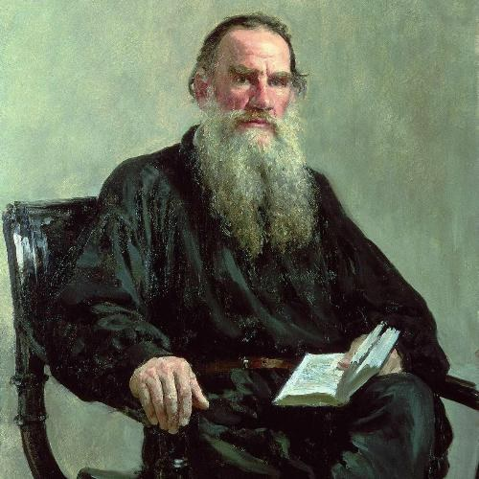
С самого начала Лев Толстой рассчитывал создать произведение об одном из участников декабрьского восстания, который возвращается домой после трех десятилетий сибирской ссылки. Позже он перешел к описанию событий 1812 и 1805 годов. По задумке автора, его герои должны были последовательно пройти через все наиболее важные для страны события. Для этого ему пришлось сдвинуть начало задуманной истории на полвека назад.

Slide 8
В процессе творческой работы Лев Николаевич детально изучил несметное количество фактических материалов, включая мемуары, письма, реальные исторические документы. Ему удалось собрать обширную и солидную коллекцию книг, описывающих события, относящиеся к войне 1812 года. Лев Толстой лично выезжал на место проведения Бородинского сражения, чтобы изучить и учесть в описаниях существенные детали, способные оживить повествование.

Slide 9
Герои, изменившие мир:

Slide 10
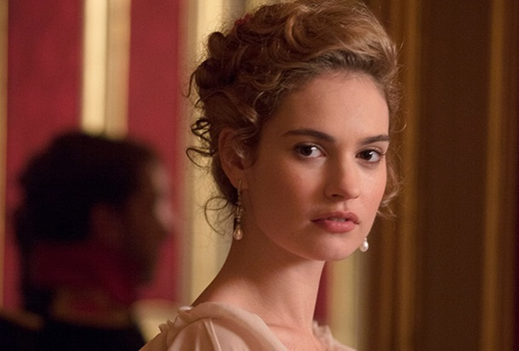
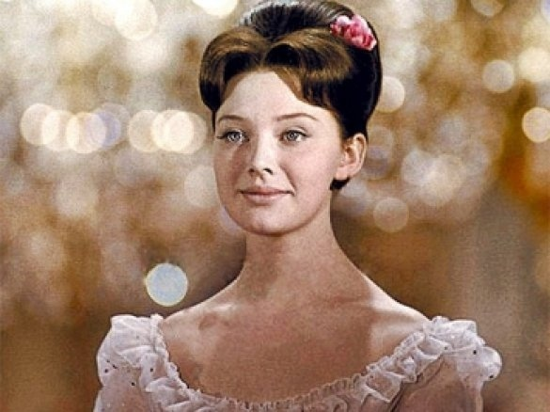
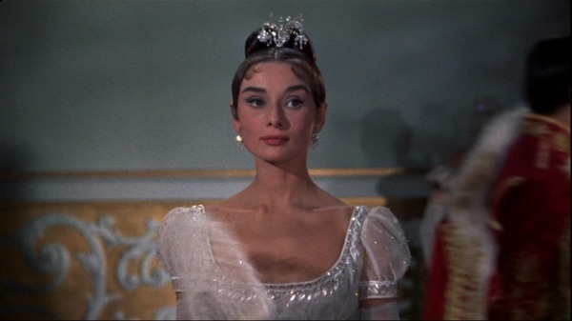
Наташа Ростова

Slide 11
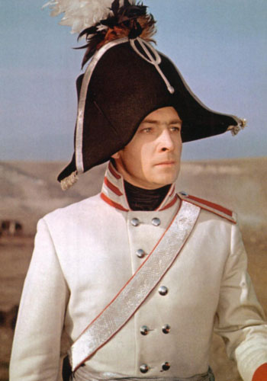
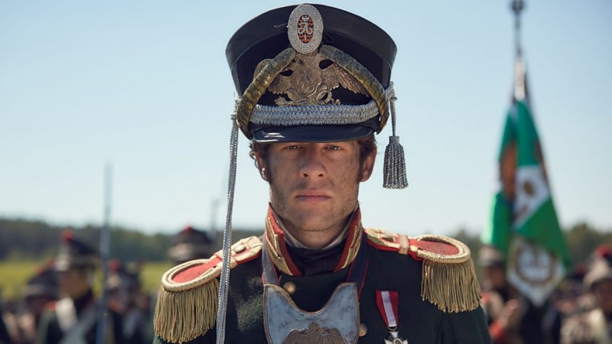
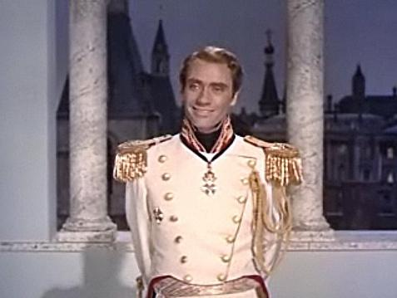
Андрей Болконский

Slide 12
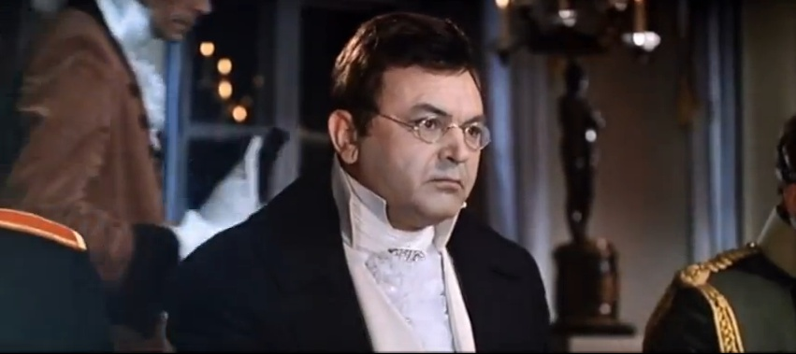
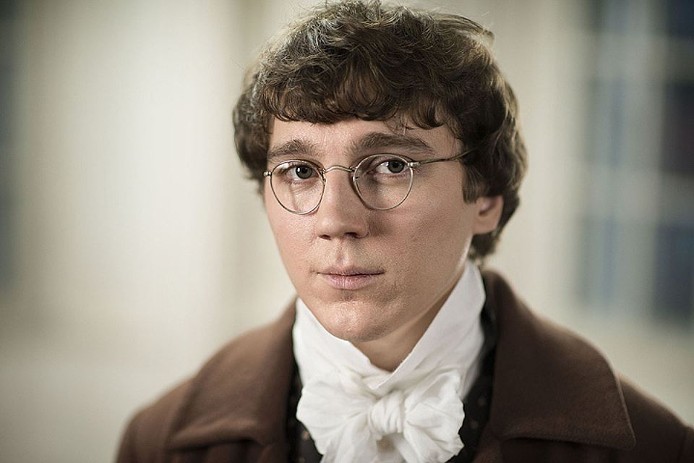
Пьер Безухов

Slide 13
Важные мысли, направляющие человека в правильное русло "...Ежели бы все воевали только по своим убеждениям, войны бы не было..." "...В самых лучших, дружеских и простых отношениях лесть или похвала необходимы, как подмазка необходима для колес, чтобы они ехали..." "...Старайтесь плакать: ничто так не облегчает, как слезы...« "...деньги, сколько от них горя на свете!..." "...Все кажется хорошим, что было прежде..." "...Я знаю в жизни только два действительные несчастья: угрызение совести и болезнь. И счастие есть только отсутствие этих двух зол..." "...нет сильнее тех двух воинов, терпение и время; те всё сделают..." "...Фортуна настоящая распутница...« "...Наше тело есть машина для жизни. Оно для этого устроено. Оставьте в нем жизнь в покое, пускай она сама защищается, она больше сделает одна, чем когда вы ей будете мешать лекарствами. Наше тело подобно часам, которые должны идти известное время; часовщик не может открыть их, и только ощупью и с завязанными глазами может управлять ими. Наше тело есть машина для жизни. Вот и все..." "...нет величия там, где нет простоты, добра и правды..." "...От величественного до смешного только один шаг..." "...Когда два человека ссорятся – всегда оба виноваты. И своя вина делается вдруг страшно тяжела перед человеком, которого уже нет больше..." "...Мы думаем, как нас выкинет из привычной дорожки, что все пропало; а тут только начинается новое, хорошее..." "...Что бы ни совершилось, всегда окажется, что это самое было предвидено и приказано..."

Slide 14
Спасибо за внимание!

